Slide 1
ИНВЕСТИЦИОННЫЙ
ПАСПОРТ
2024

Slide 2
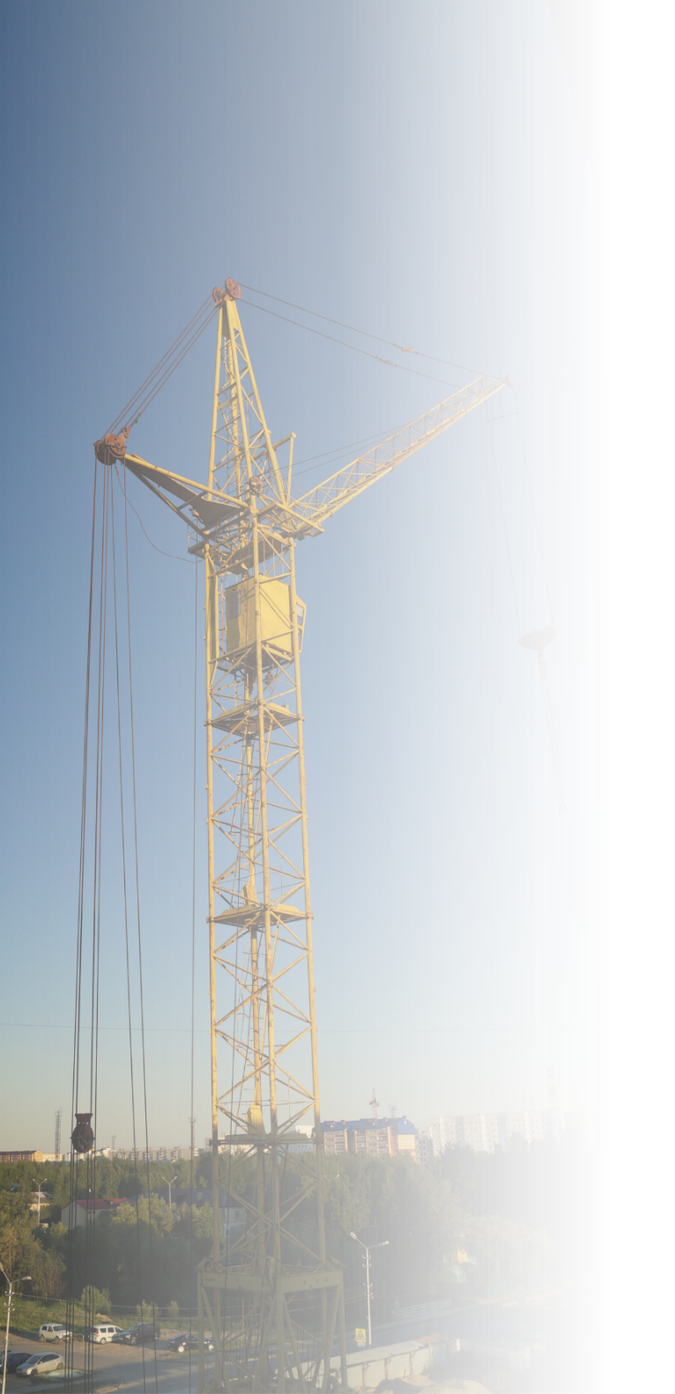
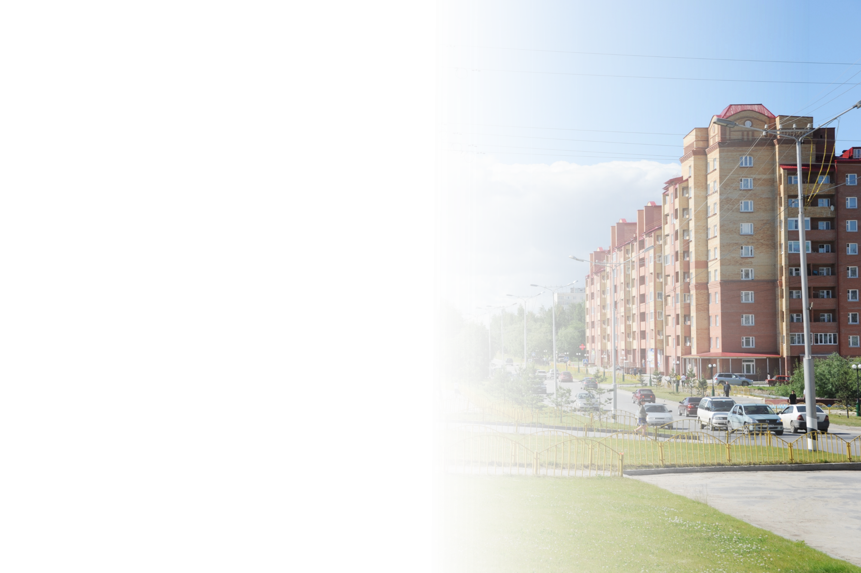
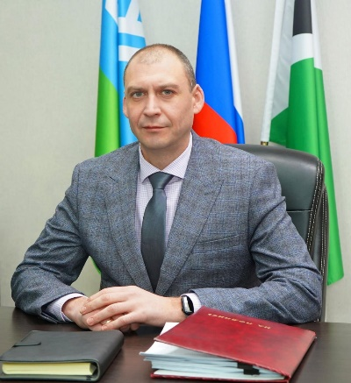
Уважаемые коллеги, депутаты, предприниматели и жители города!
Представляю вашему вниманию Инвестиционный паспорт города Мегиона, в котором информационный материал, направленный на создание продуктивной основы диалога местной власти и бизнеса.
Повышение инвестиционной привлекательности территории является одним из важнейших стратегических приоритетов экономического развития города.
В Стратегии социально-экономического развития города на период до 2036 года, определены ключевые приоритеты инвестиционного развития города, в том числе:
интеграция инфраструктуры города в Северный широтный коридор;
создание промышленного (индустриального) парка;
стимулирование развития диверсифицирующих секторов экономики через поддержку малого и среднего предпринимательства.
Для обеспечения условий благоприятного инвестиционного климата администрацией города Мегиона ведется работа по обеспечению открытости инвестиционного процесса и доступности информации об инвестиционном потенциале города.
Основными целями является обеспечение сбалансированного развития экономики, оказание поддержки в развитии предпринимательских инициатив, создание конструктивных механизмов и условий, которые были бы реально применимы при решении вопросов ведения бизнеса и принятии инвестиционных решений.
Рост инвестиций напрямую влияет не только на увеличение налоговых поступлений в бюджет, создание новых рабочих мест, но также на уровень и качество жизни горожан. Поэтому нам необходимо организовать совместную работу власти, бизнеса и общества, направленную на повышение предпринимательской активности, улучшение инвестиционного и делового климата, что станет залогом успешного развития нашего города и благополучия его жителей.
В Инвестиционном паспорте собрана наиболее комплексная и актуальная информация, которая в полной мере отражает инвестиционный потенциал города.
Рассчитываю на заинтересованность предпринимательского сообщества в улучшении инвестиционного климата в городе, активную позицию, нестандартные решения и желание создавать новое и полезное для города.
Надеюсь, что представленный документ будет не только основным источником информации, но и путеводителем для деловых и предприимчивых людей, потенциальных инвесторов.
Глава города Мегиона А.В.Петриченко

Slide 3
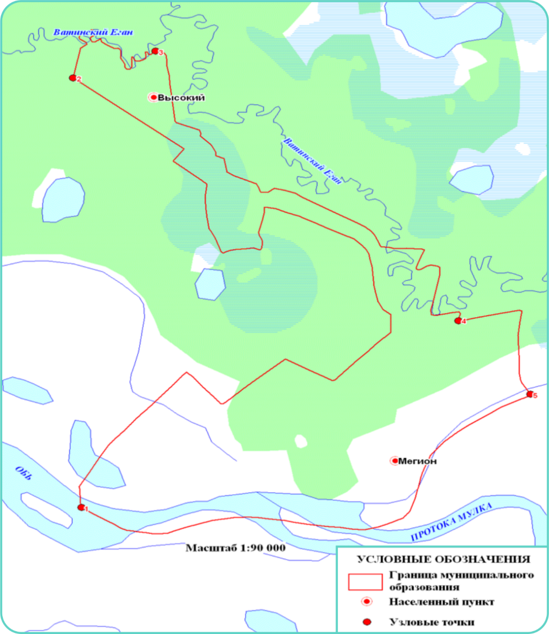
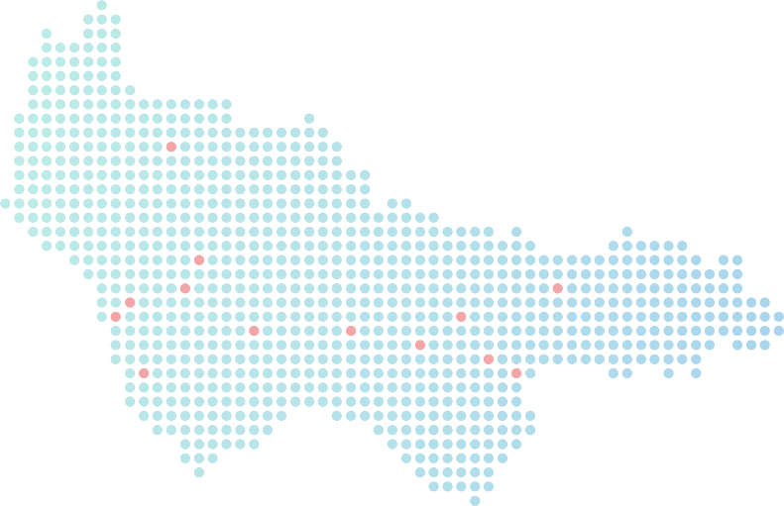
Географическое положение
Схема границы города Мегион
Город расположен на севере Западной Сибири, в центре Среднеобской низменности, на правом берегу реки Обь, в 15 километрах от одноименной железнодорожной станции, в 380 км к востоку от Ханты-Мансийска, в 760 километрах к северо-востоку от Тюмени. Мегион приравнен к районам Крайнего Севера. Климат города резко континентальный.
Мегион находится в Екатеринбургской часовой зоне.
Ближайший Аэропорт находится в Нижневартовске на расстоянии 30 километров.
Направление и расстояние от столицы России города Москва - Северо-Восток 2290 км.
Город окружает смешанная тайга, богатая флорой и фауной. В лесах много пушного зверя: белка, ондатра, лисица, бурундук, заяц, а также главный символ Мегиона — соболь. Наряду с пушным развит и рыбный промысел. Наиболее распространены чебаки, язи, окуни, караси, щуки, стерлядь.
Географические данные:
Широта: 61' 01'‘ Долгота: 76' 12''
Высота над уровнем моря - 45 м
Площадь - 85.15 кв.км
Отклонение от московского
времени - +2 часа

Slide 4
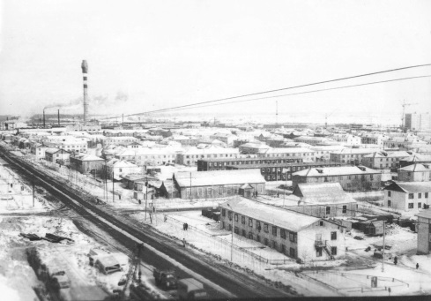
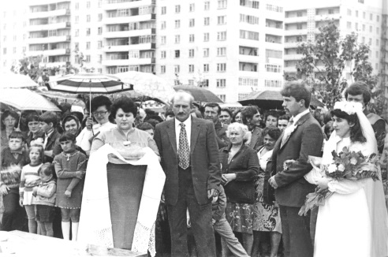
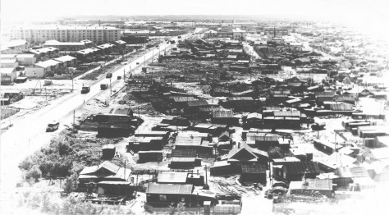
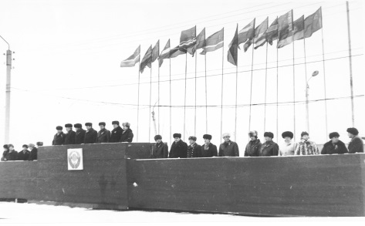
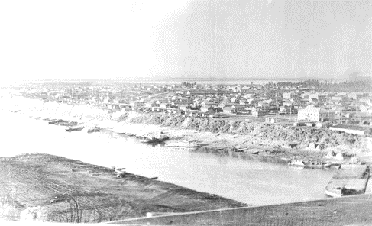
Историческая справка
Город Мегион находится в устье протоки Меги. Юрты Магионские, Ликрысовы, Ермаковы упоминаются уже с 1781 года. На 1810 год, как на время образования юрты Майон, указывается в «Списке населенных мест Сибирского края».
Магайонские юрты значатся в лоцманских картах и справочниках Томского и Новосибирского пароходств на начало нашего столетия как место, где в обмен на соль и спички можно было заправиться дровами. Продажа дров пароходовладельцам приносила ощутимую прибыль как русскому, так и остяцкому населению.
Рядом с Магайонскими были юрты Лекрысово и Ермаковo. О последних ходила легенда, что здесь делала остановку на привал дружина Ермака. Все близлежащие юрты были заселены хантами.
25 января 1962 года была организована Мегионская нефтеразведочная экспедиция во главе с В.А.Абазаровым. С 1962 года в с.Мегион начал работу стройучасток. Ведется строительство домов на первых улицах Мегиона – ул. Советской и ул. Ленина.
24 мая 1964 года первая баржа с мегионской нефтью отчалила от нефтесборного пункта № 8 и направилась вверх по Оби в Новосибирск. Всего же за навигацию 1964 года было отгружено 73.2 тыс.тонн нефти.
29 сентября 1964 года с.Мегион получает статус рабочего поселка.
23 июля 1980 года Указом Президиума Верховного Совета РСФСР рабочий поселок Мегион преобразован в город окружного подчинения.
Законом Ханты-Мансийского автономного округа – Югры от 25 ноября 2004 года №63-оз «О статусе и границах муниципальных образований Ханты-Мансийского автономного округа – Югры» город Мегион наделён статусом городского округа. Официальное наименование городского округа – город Мегион.

Slide 5
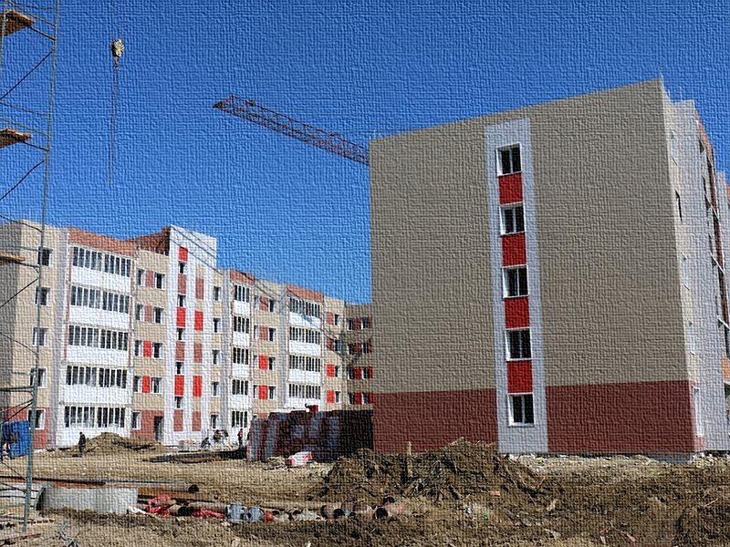
Экономический потенциал города
46 066,0 млн.руб.
205,3 млн.руб.
Добыча полезных
ископаемых
Обрабатывающие
производства
Объем инвестиций в основной капитал
47 632,0 млн. руб.
85,8 млн.руб.
795,9 млн.руб.
Обеспечение электрической энергией, газом и паром; кондиционирование воздуха
Строительство

Slide 6
Демографическая ситуация
Основным источником формирования численности населения города Мегиона всегда являлся и является положительный итог естественного движения Численность населения на 01.01.2025 года составила 59 730 человек
В 2024 году отток и приток населения практически равнозначны
Естественное движение населения за 2024 год составило 2 человека

Slide 7
Рынок труда
Показатели трудоустройства за 2020-2024 годы
Показатели безработицы за 2020-2024 годы

Slide 8
Уровень доходов населения
124 837 рублей
- среднемесячная заработная плата
Среднемесячная заработная плата имеет стабильную тенденцию к росту
33 615 рублей
- средний размер пенсии одного пенсионера в городе по данным Пенсионного фонда РФ по автономному округу
42 279 человек
- численность экономически активного населения
0,08%- уровень безработицы, что в на 0,02 % ниже, чем на 01.01.2024

Slide 9
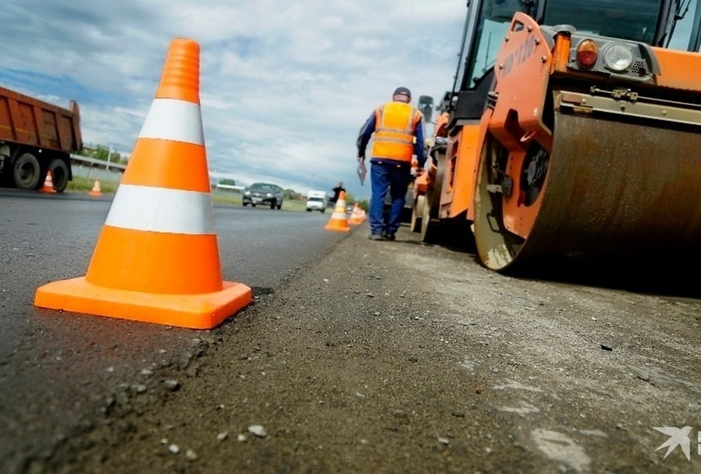
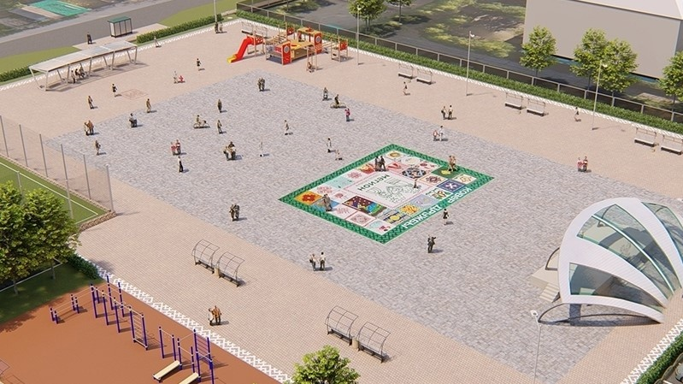
Инвестиции
В 2024 году реализовывались муниципальные проекты:
Строительство и реконструкция сетей электроснабжения
Городская площадь в пгт Высокий (заключительный этап)
Ремонт Автодорог по улицам Свободы, 1А в городе Мегионе и улицах Мира, Озерная в пгт Высокий

Slide 10
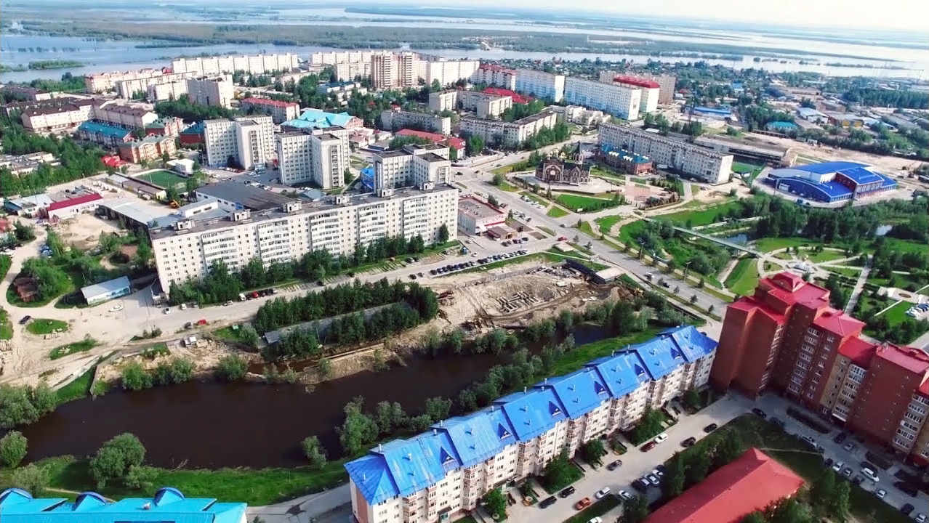
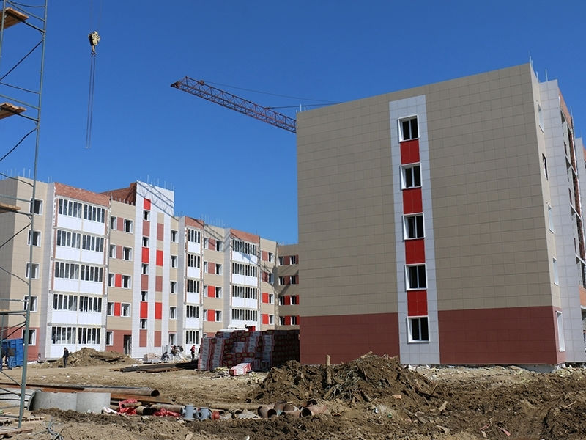
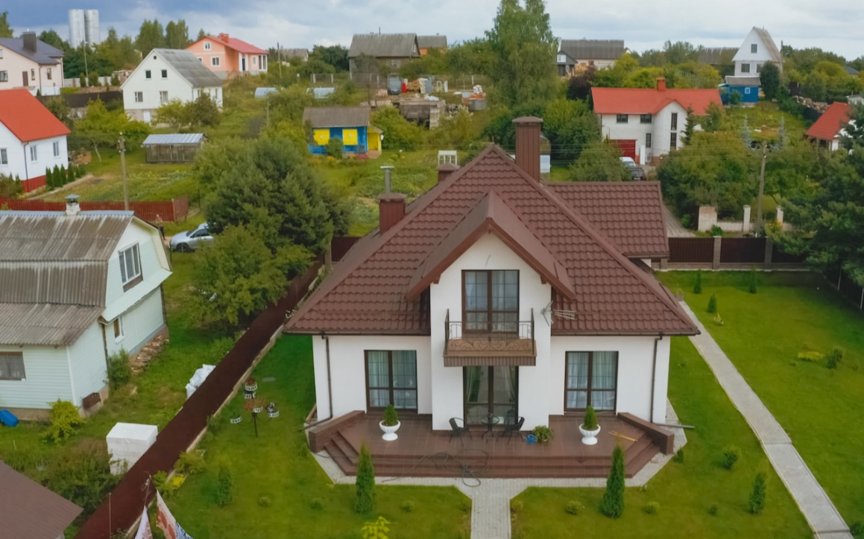
Градостроительная деятельность
Национальный проект «Жилье и городская среда»
25 276 м²
МКД
21 657,1 м²
ИЖС
3 618 м²

Slide 11
Планируемые инвестиционные проекты
Планируемый объем жилищного строительства в 2025 году составляет 15,1 тыс. кв. м жилья
Благоустройство спортивной зоны в районе памятника Первопроходцев г.Мегион
Модернизация систем энергоснабжения (реконструкция и новое строительство) в рамках инвестиционной программы АО «ЮТЭК-региональные сети»
Заключительный этап капитального ремонта здания корпуса №1 МАОУ «СОШ №4».
Ремонт участков автомобильных дорог местного значения в городе Мегионе по улицам Нефтяников и В.А.Абазарова
2025

Slide 12
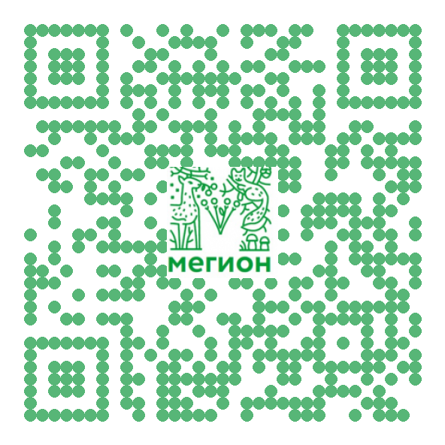
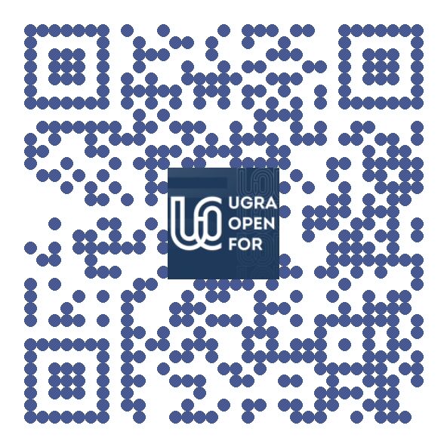
Инвестиционные предложения
Земельные участки:
0,88 Га
0,71 Га
1,02 Га
0,22 Га
0,28 Га
База инвестиционных предложений включает 16 инвестиционных площадок, в том числе в сферах развития образования, физической культуры и спорта и жилищного строительства, а также отдыха и туризма. Перечень инвестиционных площадок размещен на инвестиционном портале города Мегиона, а также на инвестиционной карте ХМАО - Югры.
Земельный участок 1,0 Га
Земельные участки:
0,55 Га
2,73 Га
1,11 Га
0,88 Га
1,0 Га
Земельные участки:
1,57 Га
0,99 Га

Slide 13
Муниципальный инвестиционный стандарт
Инвестиционный уполномоченный
Документ стратегического планирования
Раздел на информационном ресурсе
Совещательный орган при главе
Регламент сопровождения инвестиционных проектов
Профессиональная подготовка кадров
Обратная связь
Инвестиционное послание главы
Ключевые показатели эффективности деятельности
Инвестиционный профиль
Соглашение о сотрудничестве

Slide 14
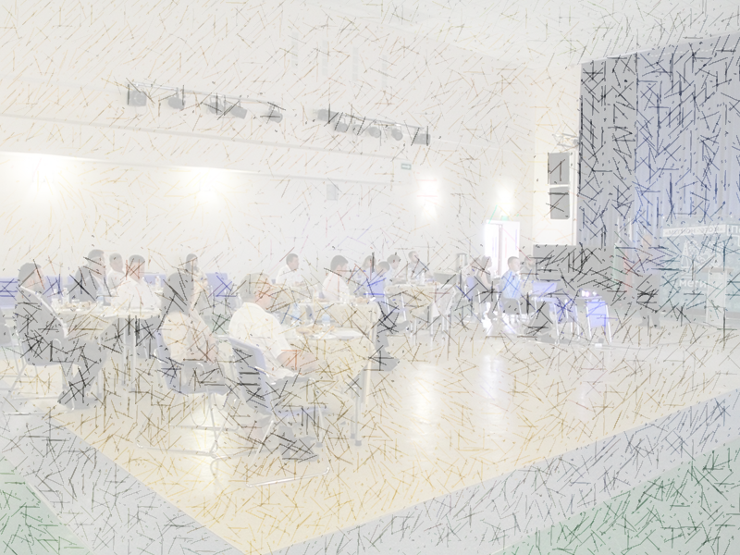
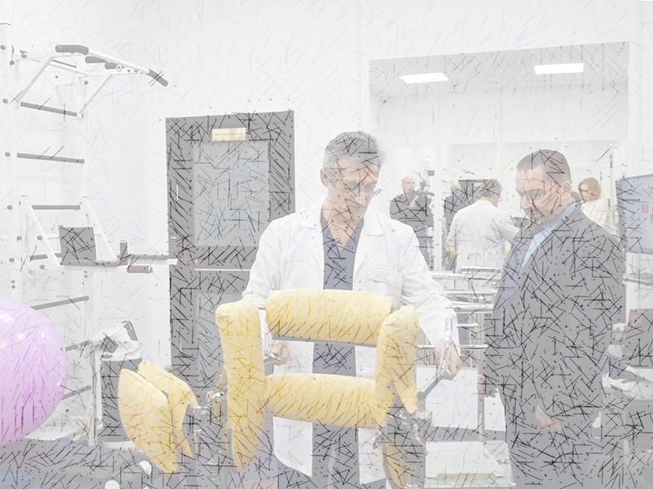
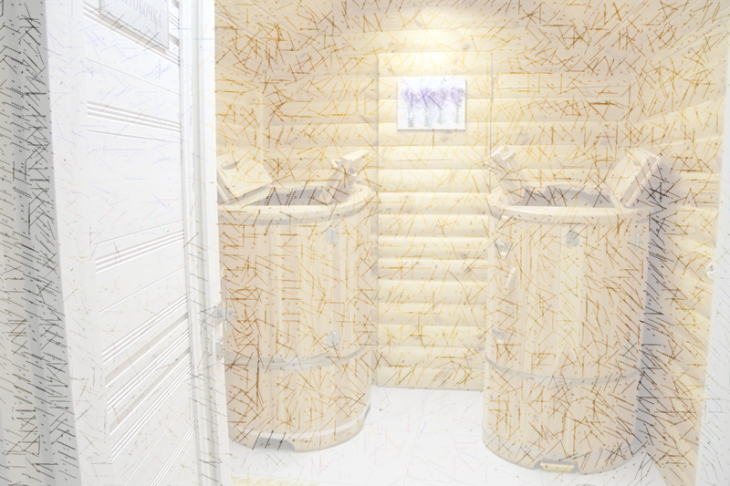
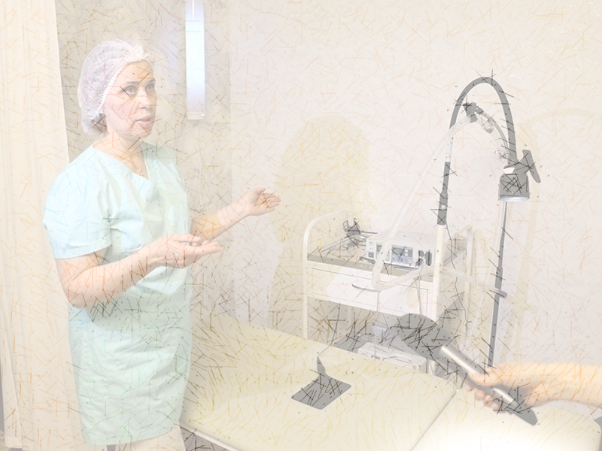
Бизнес-климат
По состоянию на 01.01.2025
осуществляют свою деятельность 1656 субъектов малого и среднего предпринимательства.
Финансовую поддержку получили 28 субъектов малого и среднего предпринимательства.
Выплачено субсидий на сумму 4,5 млн. руб.
Объем налоговых поступлений в городской бюджет от субъектов малого и среднего предпринимательства в 2024 году-263,6 млн. руб.
Наиболее распространенными видами экономической деятельности в сфере малого и среднего предпринимательства на территории города являются услуги по перевозкам, аренда и лизинг транспортных средств (24,8%), оптовая и розничная торговля (22,9%), деятельность ресторанов и предприятий общественного питания (4,6%).

Slide 15
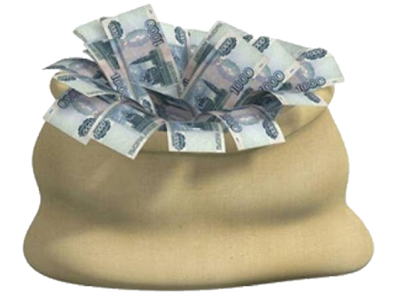
Инфраструктура поддержки
Формы поддержки инвестиционной деятельности на территории города Мегиона
Предоставление финансовой поддержки
Поддержка субъектов МСП, осуществляющих социально значимые виды деятельности, определенные муниципальными образованиями и деятельность в социальной сфере
возмещение части затрат на аренду (субаренду) нежилых помещений
возмещение части затрат на приобретение оборудования (основных средств) и лицензионных программных продуктов
возмещение части затрат на оплату коммунальных услуг нежилых помещений
начинающих предпринимателей
Информационное сопровождение мероприятий, подготовленных и проводимых администрацией города, с целью популяризации и пропаганде предпринимательской деятельности
Информационно-консультационная поддержка
Передача Субъектам во владение и (или) пользование муниципального имущества на возмездной и безвозмездной основе
Оказание имущественной поддержки

Slide 16
Работа с инвестором
Сопровождение инвестиционных проектов по принципу «ОДНОГО ОКНА»
Фонд развития Югры
Оказывает содействие инвестору в:
структурировании инвестиционных проектов;
подготовке бизнес-плана и/или финансовой модели проекта;
подборе земельного участка, необходимого для реализации проекта;
консультировании по вопросам предоставления федеральных и региональных мер поддержки;
взаимодействии с органами государственной власти и органами местного самоуправления по вопросам, касающимся реализации инвестиционного проекта
КАКИЕ ПРЕИМУЩЕСТВА ДЛЯ ИНВЕСТОРОВ?
Сокращение сроков реализации инвестиционного проекта за счет комплексной реализации мероприятий во взаимодействии и контроля со стороны координатора проекта
Преференции приоритетным инвестиционным проектам, реализуемым на территории городского округа
Вовлечение в процесс сопровождения региональной инфраструктуры поддержки
ЧТО ТАКОЕ СОПРОВОЖДЕНИЕ?
Комплекс информационно-консультационных и организационных мероприятий по содействию инвестору, инициатору инвестиционного проекта на территории города Мегиона в соответствии с действующим законодательством РФ, ХМАО-Югры и муниципальными правовыми актами
Администрация города Мегиона
В приоритетных направлениях экономики создан режим наибольшего благоприятствования и поддержки инвестиций на всех стадиях реализации проектов, в том числе поддержка в получении преференций регионального уровня

Slide 17
Подключение к сетям
Вид инженерных сетей | Наименование организации | Контактное лицо, ответственное за осуществление подключения к инженерным сетям | Е-mail, телефон
Теплоснабжение | Муниципальное унитарное предприятие «Тепловодоканал» | Начальник ПТО Щербакова Нина Викторовна | pto@tvkmegion.ru 8(34643) 4-92-93 8(34643) 4-92-36 8(34643) 4-74-00 (119)
Водоснабжение | Муниципальное унитарное предприятие «Тепловодоканал» | Начальник ПТО Щербакова Нина Викторовна | pto@tvkmegion.ru 8(34643) 4-92-93 8(34643) 4-92-36 8(34643) 4-74-00 (119)
Водоотведение | Муниципальное унитарное предприятие «Тепловодоканал» | Начальник ПТО Щербакова Нина Викторовна | pto@tvkmegion.ru 8(34643) 4-92-93 8(34643) 4-92-36 8(34643) 4-74-00 (119)
Газоснабжение | Муниципальное унитарное предприятие «Тепловодоканал» | Начальник ПТО Щербакова Нина Викторовна | pto@tvkmegion.ru 8(34643) 4-92-93 8(34643) 4-92-36 8(34643) 4-74-00 (119)
 | Акционерное общество «Мегионгазсервис» | Исполнительный директор Подлиповская Валентина Васильевна | MGS_09@mail.ru 8(34643) 3-10-04 8(34643) 4-74-04
Электроснабжение | Акционерное общество «Региональные электрические сети - Восток» | Начальник производственно-технического отдела Чибисов Сергей Викторович Главный инженер Усманов Юлай Салимович | 8(34643) 2-12-89 chibisov@gesmegion.ru 8(34643) 2-18-42 secretar@utek-langepas.ru

Slide 18
Благодарю за внимание!
С уважением,
глава города Мегиона А.В.Петриченко

